Slide 1
党员之家服务系统小程序
姓名：
学号：
专业：
指导教师：

Slide 2
课题背景
随着科学技术发展，电脑已成为人们生活中必不可少的生活办公工具，在这样的背景下，网络技术被应用到各个方面，为了提高办公生活效率，网络信息技术飞速发展。在这样的背景下人类社会进入了全新的信息化的时代。党员之家服务信息一直是信息管理的一大难题，党员人数多，此时寻找有效便捷的党员信息管理方法就是当务之急。而日趋成熟的计算机信息管理技术便成为解决这一难题的唯一之选。如今计算机信息管理技术来处理党员信息管理早已游刃有余，其实信息管理技术已经渗透到各个行业的信息控制管理当中，且有着举足轻重的地位。而随着现代化社会主义不断进步，普通群众生活水平有了大幅提高，很多方面都在网络上去实现，从而网络也就成为了最直接、即方便又快捷的接入口。
使用党员之家服务系统小程序相对传统党员信息管理方式具备很多优点：首先可以大幅提高党员信息检索，只需输入党员相关信息就能在数秒内反馈想要的结果；其次可存储大量的党员信息，同时党员信息安全性有更高的保障；相比纸质文件来管理党员信息，党员之家服务系统小程序更节省空间人力资源。这些优点大大提高管理效率并节省运营成本。因此，开发党员之家服务系统小程序对党员信息进行有效的管理是很必要的，不仅提高了党员管理效率，增加了用户信息安全性，方便及时反馈信息给管理员，增加了与管理员之间的互动交流，更能提高用户的体验强度。
本系统为了数据库结构的灵活性所以打算采用MySQL来设计数据库，而java技术，B/S架构则保证了较高的平台适应性。本文主要介绍了本系统的开发背景，所要完成的功能和开发的过程，主要说明了系统设计的重点、设计思想。

Slide 3
课题研究的目的和意义
人们现在的生活方式因为网络的普及发生了巨大变化，由于网络管理在人们的视野中出现,人们对网络管理额外的关注。人们只要在有网络的地方足不出户查看到世界各地的各类。目前的挑战是前台界面的设计，要把顾客的眼球吸引住，选则比较人性化的界面设计，要更直观的表现，让用户能更多的了解党员之家服务系统小程序的作用和功效。
本系统的主要意义在于，全力以赴为用户提供一个操作方便，界面简洁，信息直观的党员之家服务系统小程序。使用该系统的用户，可以先浏览到最新更新的党员信息，并可以注册成为本网站的用户。

Slide 4
研究现状
在国外很多发达国家，软件产业早已得到全面普及，但我国经济已不断发展，不断引进国外信息化建设，使国内软件行业得以不断发展，在摸索中进步，最终也得到一些成果，我国的软件业迎来了高速的发展，使更多的软件系统得以开发出来，从此逐渐地改变人们的生活工作方式。但是，对于信息化的建设，与很多发达国家相比，由于信息化程度的落后以及经费的不足，我国的党员之家服务系统小程序开发方面还是相对落后的，因此，要不断的努力探索，争取开发出一个实用的信息化的党员之家服务系统小程序，来实现党员管理的信息化。因此本课题以党员管理为例，目的是开发一个实用的党员之家服务系统小程序。
党员之家服务系统小程序的开发运用java技术，MIS的总体思想，以及MYSQL等技术的支持下共同完成了该系统的开发，实现了党员管理的信息化，使用户体验到更优秀的党员之家服务系统小程序，管理员管理操作将更加方便，实现目标。

Slide 5
论文所做的主要工作
本论文的内容是关于党员之家服务系统小程序的设计与实现，主要内容不仅包括了系统的分析和设计还对几个主要模块进行详细阐述与分析。此党员之家服务系统小程序分为管理员操作，学生操作和教师操作。学生和教师可以在小程序首页浏览到首页、新闻公告、交流论坛、我的等信息。通过注册登录后进行信息管理；管理员的操作，管理员登录后台进行操作，后台管理主要是针对一些说信息的添加，更新学生信息，给管理员权限对用户进行修改等。本文将从分析部分开始论述，用户需要什么样的网站，怎样的操作界面能保证系统的易用性，然后从功能分析开始思考需要怎样的数据逻辑结构，把数据逻辑结构建成数据实体，最后从几个主要模块部分论述如何实现这些功能。

Slide 6
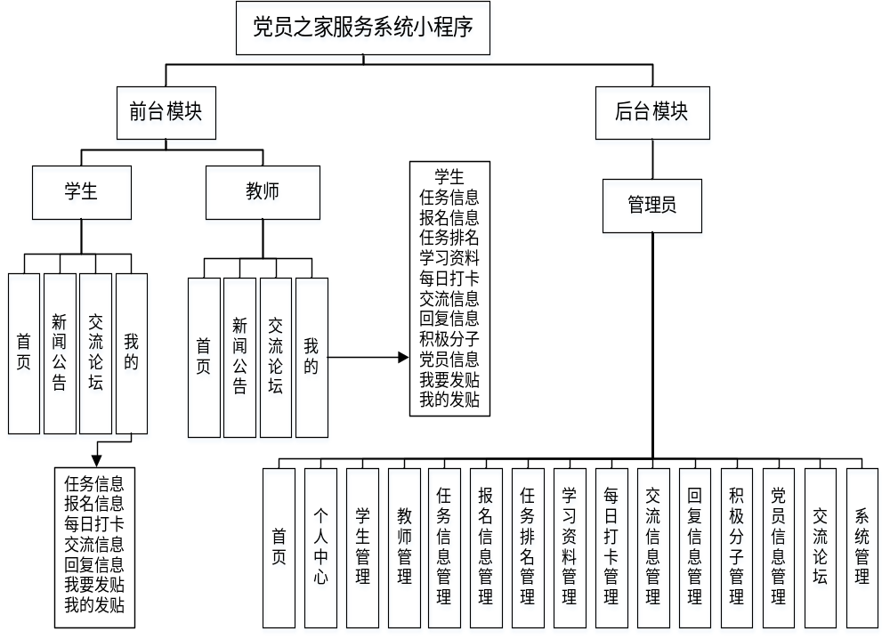
小程序总体功能结构图

Slide 7
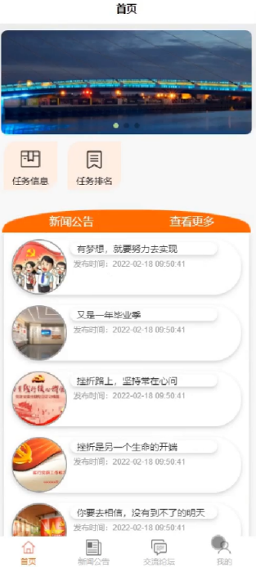
小程序端首页界面图

Slide 8
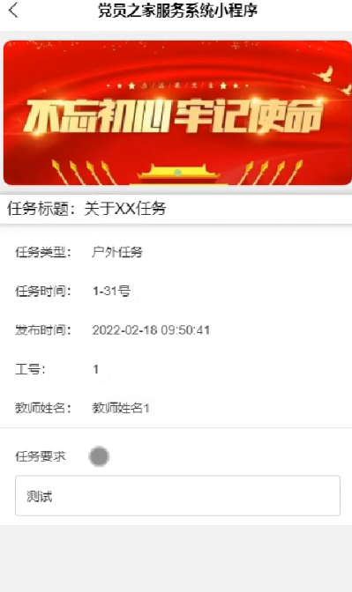
任务信息界面图

Slide 9
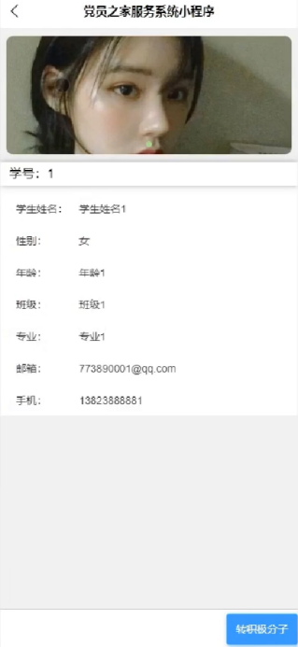
学生信息界面图

Slide 10
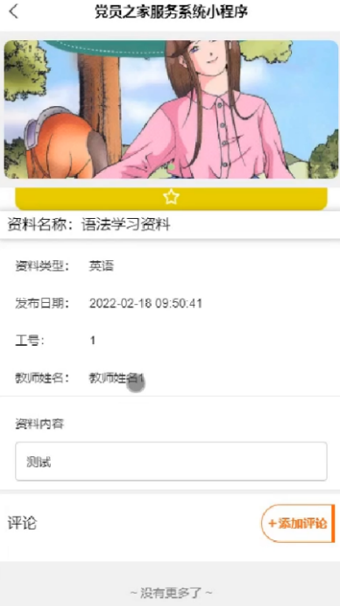
学习资料界面图

Slide 11
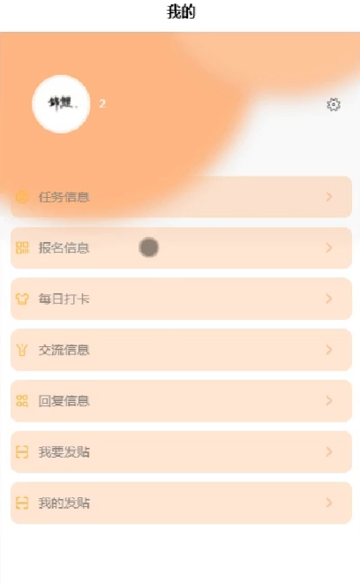
学生功能界面图

Slide 12
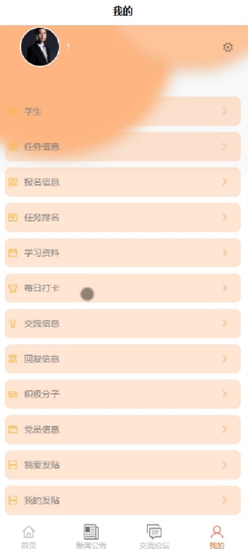
教师功能界面图

Slide 13
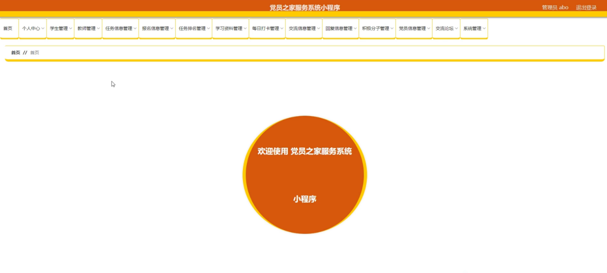
管理员功能界面图

Slide 14
总结
经过这几个月来的学习与制作，本党员之家服务系统小程序的功能已基本实现。总结这一次的制作过程，这就是将课本上的知识运用到实现的操作中，通过这次的制作让我了解到了制作一个网站的基本过程，加深了我对计算机技术的了解。
由于我对java学习的时间不够长，目前还是java的新手，知识水平能力有限，所以本系统还有很多不足和值得改进的地方，比如：本党员之家服务系统小程序的界面不够人性化，主页的内容模块太少，党员信息也不够详细，色彩设计过于简单，系统功能还没有完善等功能，由于我的能力有限，这一模块功能未实现，对于用户信息录入资料时的条件判断还不够严密，所以可能会出现自己输入客户信息时有误。
当初在做毕业设计的时候也遇到过很多的问题，在我用java里面自带的URL连接网页时，测试提交注册信息和修改资料都没有反应，原因找了好久都没有找到，最后无意间用了另一个版本的浏览器，问题竟然迎刃而解了。本网站的各模块功能可能设计得不够完善，有待于以后的改进。我希望能在以后的学习中能够进一步的学习，把这些应用中用到的功能扩充得更加丰富，能够适应各种用户的需求。

